Slide 1
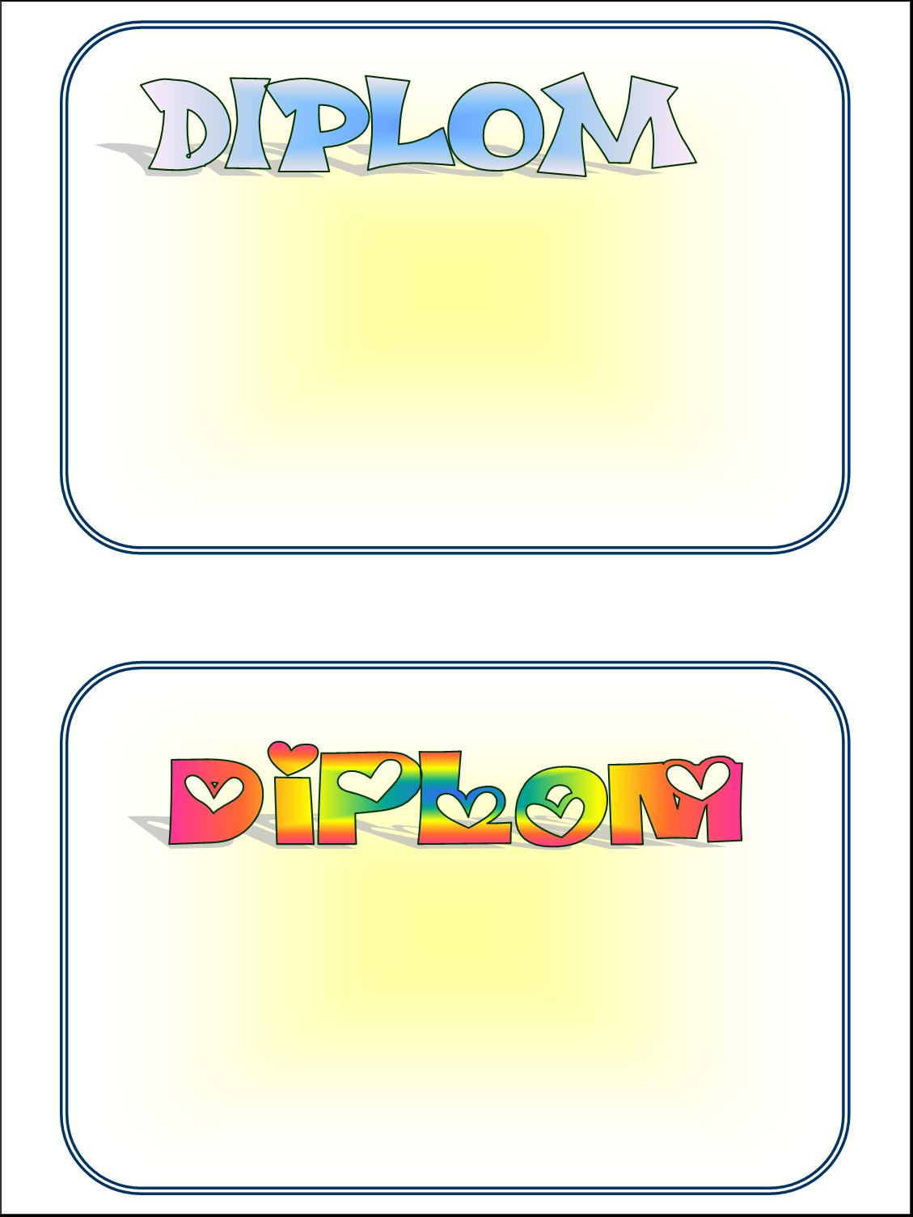


Martin Jenča
za aktivity projektu Komprax
Gymnázium Gelnica, 27.6.2014
Michaela Hennelová
za aktivity projektu S očami na stopkách a projektu Komprax
Gymnázium Gelnica, 27.6.2014

Slide 2


Dominik Macejko
za aktivity projektu Komprax
Gymnázium Gelnica, 27.6.2014
Barbora Jasenčáková
za aktivity
projektu S očami na stopkách a projektu Komprax
Gymnázium Gelnica, 27.6.2014

Slide 3

František Pavol Zajac
za aktivity projektu S očami na stopkách a projektu Komprax
Gymnázium Gelnica, 27.6.2014
Matúš Petráš
za aktivity projektu S očami na stopkách
a projektu Komprax
Gymnázium Gelnica, 27.6.2014

Slide 4
Sabína Štoffová
za aktivity projektu S očami na stopkách a projektu Komprax
Gymnázium Gelnica, 27.6.2014
Patrícia Fidlerová
za aktivity projektu
S očami na stopkách
a projektu Komprax
Gymnázium Gelnica, 27.6.2014

